Slide 1

Formulaires Bootstrap: Une Exploration Complète
Une introduction détaillée aux formulaires Bootstrap, leur structure, leurs composants et leurs fonctionnalités de base.

Slide 2




Introduction aux Formulaires Bootstrap
Qu'est-ce qu'un formulaire Bootstrap ?
Avantages des formulaires Bootstrap
Éléments de base d'un formulaire Bootstrap
Validation des formulaires avec Bootstrap
Les formulaires Bootstrap sont des éléments de design et de structure prédéfinis pour créer facilement des interfaces de saisie de données sur vos pages web.
Ils permettent de créer des formulaires responsives, élégants et faciles à personnaliser pour une meilleure expérience utilisateur.
Les principaux éléments sont les champs de saisie, les boutons, les listes déroulantes et les zones de texte, tous avec une mise en forme par défaut.
Bootstrap offre des outils de validation des champs de formulaire, permettant une expérience utilisateur fluide et des erreurs claires.
Les formulaires Bootstrap sont des outils puissants pour créer des interfaces web interactives et attrayantes. Leur utilisation facilite grandement le développement de pages web modernes et responsive.

Slide 3
Éléments de Formulaire Bootstrap
Champs de saisie
Explorez les différents types de champs de saisie offerts par Bootstrap, comme les champs de texte, les zones de texte, les champs de saisie de mot de passe, etc. Découvrez comment les personnaliser et les utiliser dans vos formulaires.
Boutons
Découvrez les différents styles de boutons disponibles dans Bootstrap, comme les boutons primaires, secondaires, de succès, d'erreur, etc. Apprenez à les utiliser dans vos formulaires pour soumettre, réinitialiser ou effectuer d'autres actions.
Listes déroulantes
Explorez les listes déroulantes de Bootstrap, qui permettent de créer des menus déroulants pour la sélection d'options. Apprenez à les configurer et à les personnaliser pour qu'elles s'intègrent parfaitement à vos formulaires.
Groupes d'options
Découvrez comment utiliser les groupes d'options de Bootstrap, comme les boutons radio et les cases à cocher, pour permettre à vos utilisateurs de faire des choix dans vos formulaires.
Validation des formulaires
Apprenez à utiliser les fonctionnalités de validation intégrées de Bootstrap pour s'assurer que les informations saisies par les utilisateurs dans vos formulaires sont correctes et complètes.

Slide 4

Mise en Forme des Formulaires
Les formulaires Bootstrap offrent une interface élégante et réactive, mais leur apparence par défaut peut ne pas toujours correspondre à votre design. Grâce aux classes CSS et aux utilitaires de Bootstrap, vous pouvez facilement personnaliser l'aspect visuel de vos formulaires pour qu'ils s'intègrent parfaitement à votre application.

Slide 5




Validation de Formulaire
Présentation du Sujet
Validation des Champs Obligatoires
Validation des Formats
Retour d'Informations à l'Utilisateur
Validation Côté Client et Serveur
Nous allons découvrir comment implémenter une validation de formulaire efficace en utilisant les outils intégrés de Bootstrap.
Nous verrons comment utiliser les attributs HTML5 comme 'required' pour garantir que les champs obligatoires soient remplis par l'utilisateur.
Nous apprendrons à utiliser des expressions régulières et les classes de validation de Bootstrap pour s'assurer que les données saisies respectent les formats attendus (email, numéro de téléphone, etc.).
Nous explorerons comment afficher des messages d'erreur clairs à l'utilisateur lorsque la validation échoue, en utilisant les classes de validation de Bootstrap.
Nous discuterons de l'importance de combiner la validation côté client (pour une meilleure expérience utilisateur) et la validation côté serveur (pour plus de sécurité).

Slide 6
Formulaires Réactifs
Validation en temps réel
Masquage/Affichage dynamique
Utilisez les événements 'input' et 'change' pour valider les champs en temps réel et fournir un feedback immédiat à l'utilisateur.
Rendez certains champs ou sections du formulaire visibles ou masqués selon les entrées de l'utilisateur, améliorant ainsi l'expérience utilisateur.
Calculs en temps réel
Suggestions et auto-complétion
Effectuez des calculs et mises à jour instantanées des données affichées, comme les totaux ou les éléments dérivés, pour une expérience réactive.
Offrez des suggestions de saisie ou de l'auto-complétion pour faciliter la navigation et l'utilisation du formulaire par les utilisateurs.

Slide 7
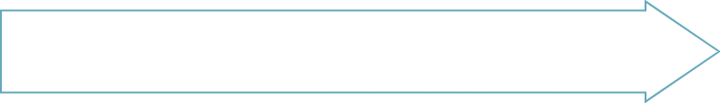
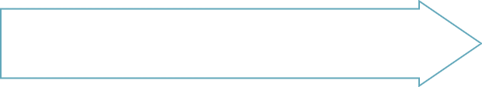


Facilité d'intégration
Intégration de Formulaires
Responsive Design
Personnalisation des styles
Accessibilité des formulaires

Slide 8
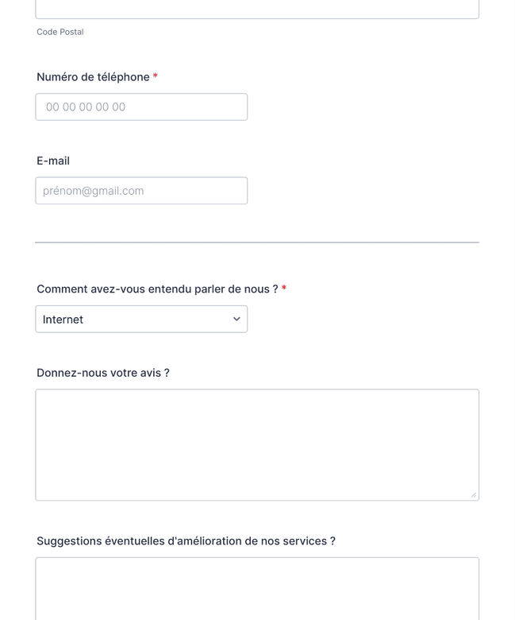
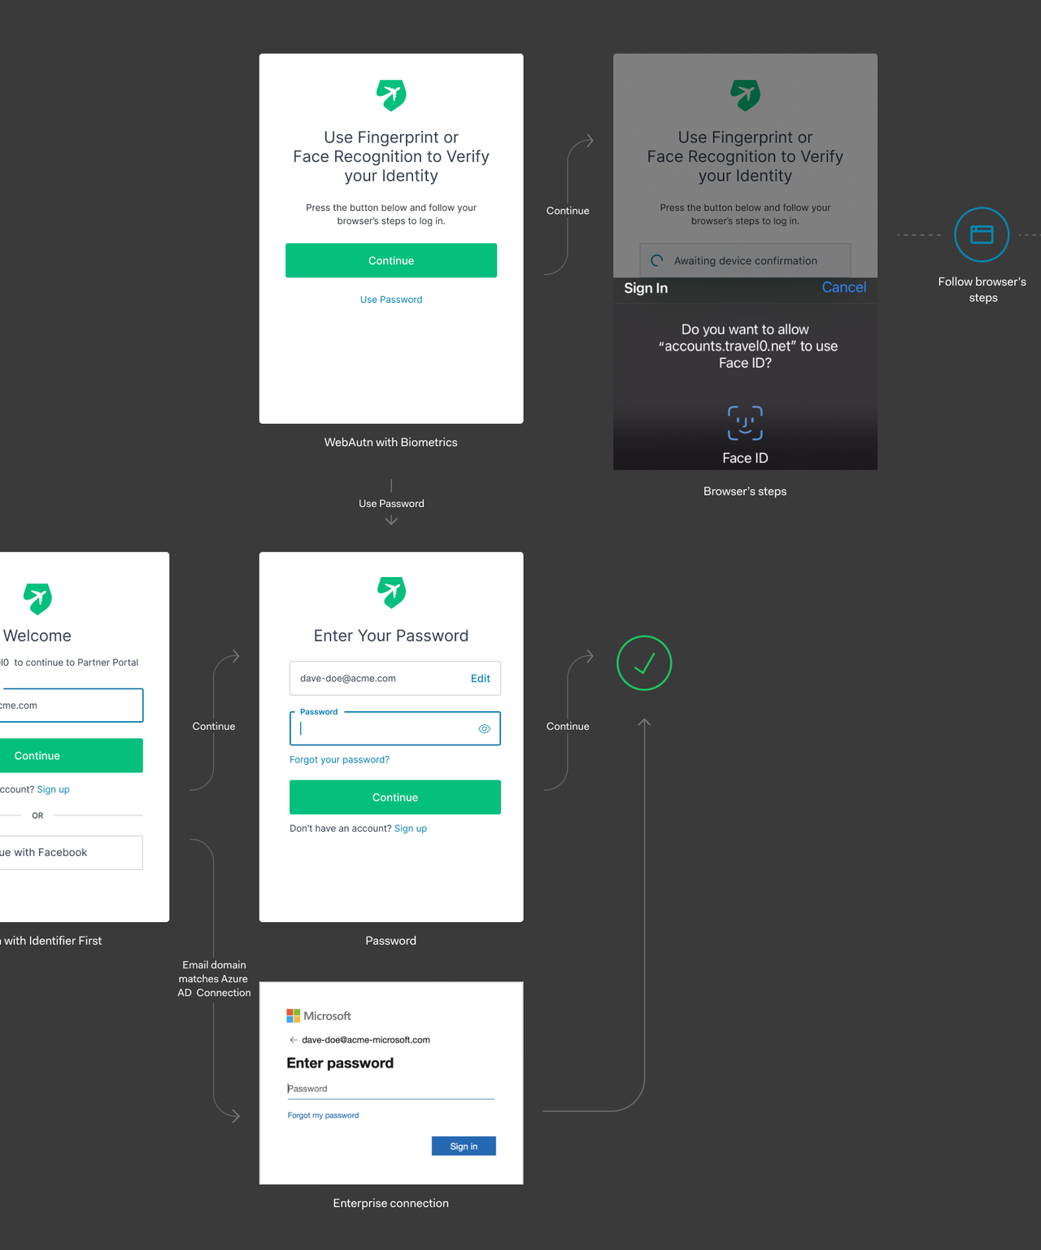
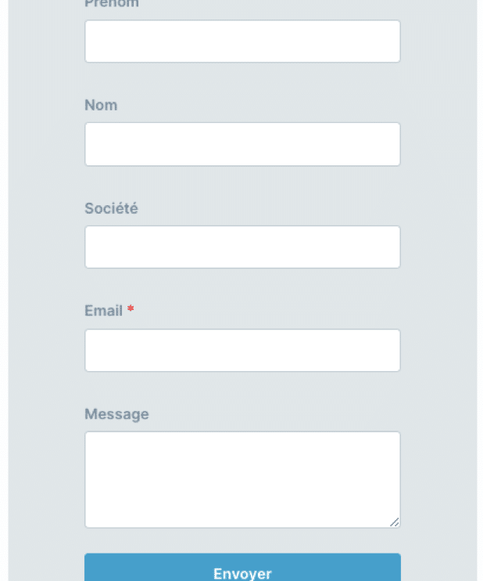
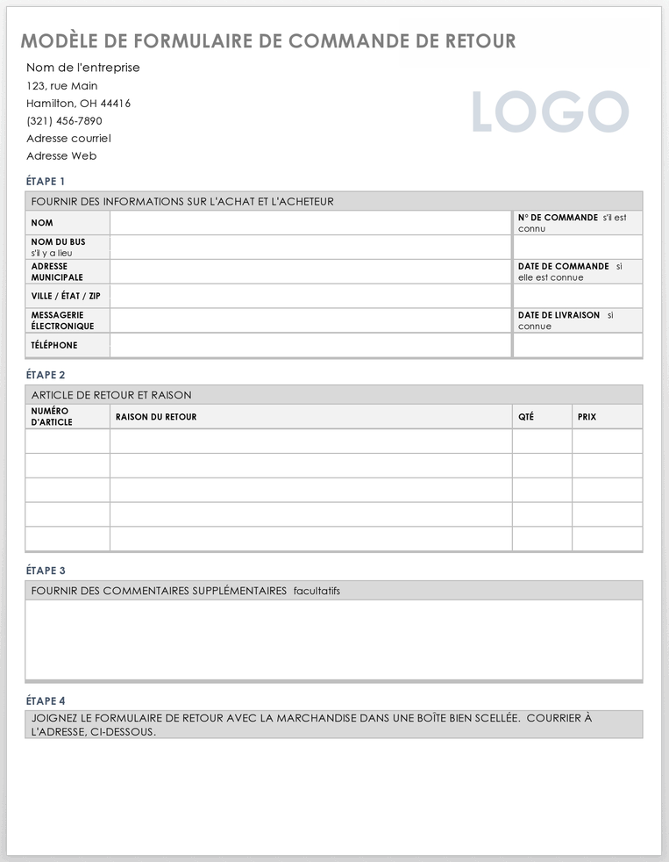
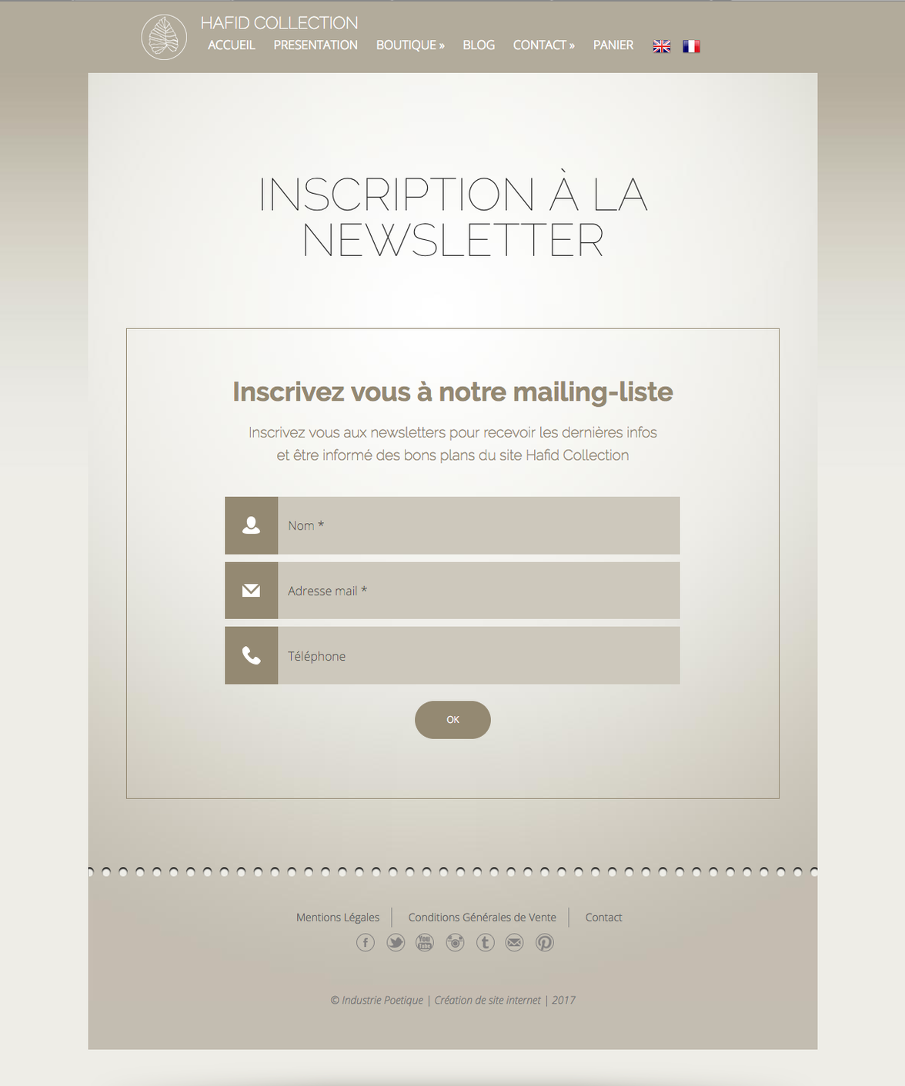
Exemples de Formulaires Bootstrap
Formulaire d'inscription
Formulaire de connexion
Formulaire de contact
Formulaire de commande
Formulaire d'abonnement
Un formulaire de contact avec des champs pour le nom, l'email et le message, permettant aux utilisateurs de vous envoyer des messages.
Un formulaire d'inscription simple et épuré pour permettre aux utilisateurs de s'inscrire sur votre site web.
Un formulaire de connexion avec des champs pour le nom d'utilisateur et le mot de passe, ainsi qu'un bouton de connexion.
Un formulaire de commande avec des champs pour les informations de livraison et de paiement, permettant aux utilisateurs de passer des commandes sur votre site.
Un formulaire d'abonnement simple avec un champ pour l'adresse email, permettant aux utilisateurs de s'abonner à votre newsletter ou à vos mises à jour.

Slide 9









Ressources et Outils

